Slide 1

Avvio Lavorazione
Use Cases for Project

Slide 2

Informazioni generali
ID | 1
Titolo | Avvio Lavorazione
Versione | 1.0.0
Autore | Ci.Co.De.To
Data ultima revisione | 12/12/19
Autore ultima revisione | Ci.Co.De.To
Riferimenti e documenti collegati | use_case.mdj
Note | \

Slide 3

Attivazione
Trigger | L’operatore preme il bottone di avvio
Frequenza di utilizzo | Quotidiano
Benefici organizzativi | Avvio automatico dell’intera linea
Attore principale | Operatore
Attori secondari | \
Pre condizioni | La linea deve essere ferma
Post condizioni | Avvio corretto della lavorazione

Slide 4
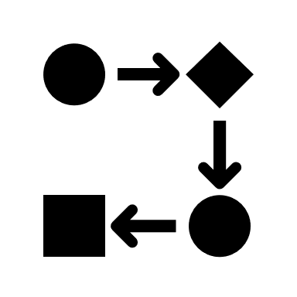
Svolgimento
Flusso principale | Quando la produzione è in pausa o in arresto, per avviare la lavorazione l’operatore sceglie sullo schermo la linea da far partire Una volta scelta, l’operatore immette username e password per il riconoscimento ogni qual volta voglia eseguire questa operazione Successivamente, l’operatore visualizzerà una schermata in cui sarà possibile avviare, mettere in pausa oppure fermare la lavorazione L’operatore sceglie di avviare la lavorazione premendo sul tasto «Avvia» La linea viene avviata
Flusso Alternativo 1 | Punto 2: Se l’operatore inserisce dati non corretti o non li ricorda deve richiederli all’ufficio di competenza. Una volta ottenuti, potrà avviare la lavorazione
Flusso eccezionale 1 | \

